Slide 1
sales_insights_analysis
Fichier créé le : 15/09/2023 04:16:06

Slide 2


Slide 3
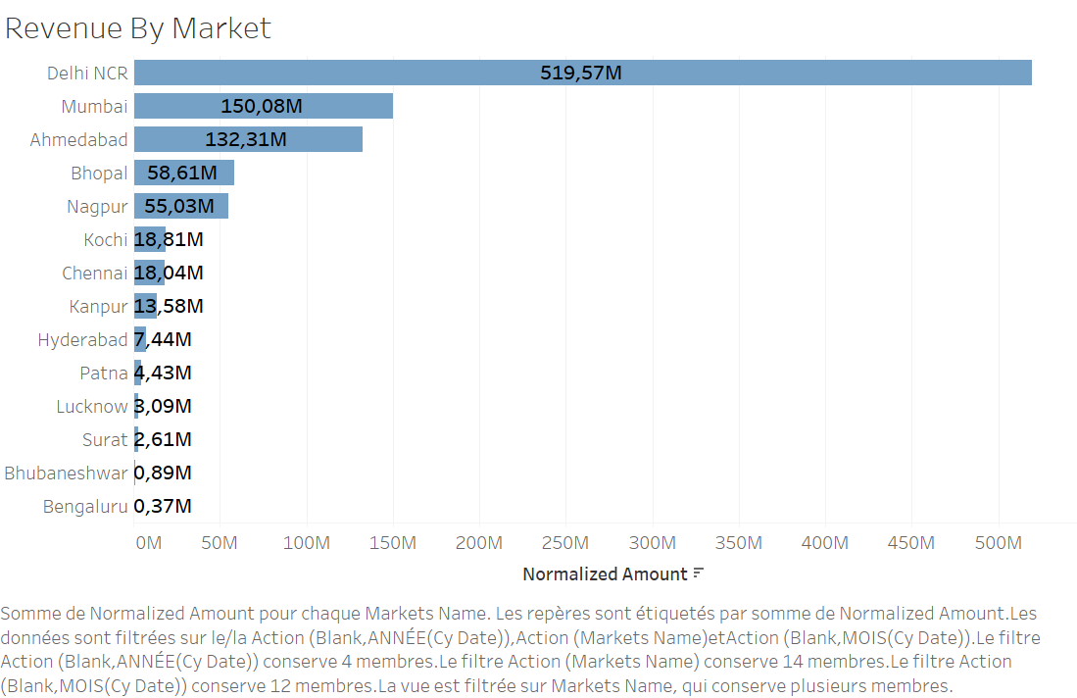

Slide 4
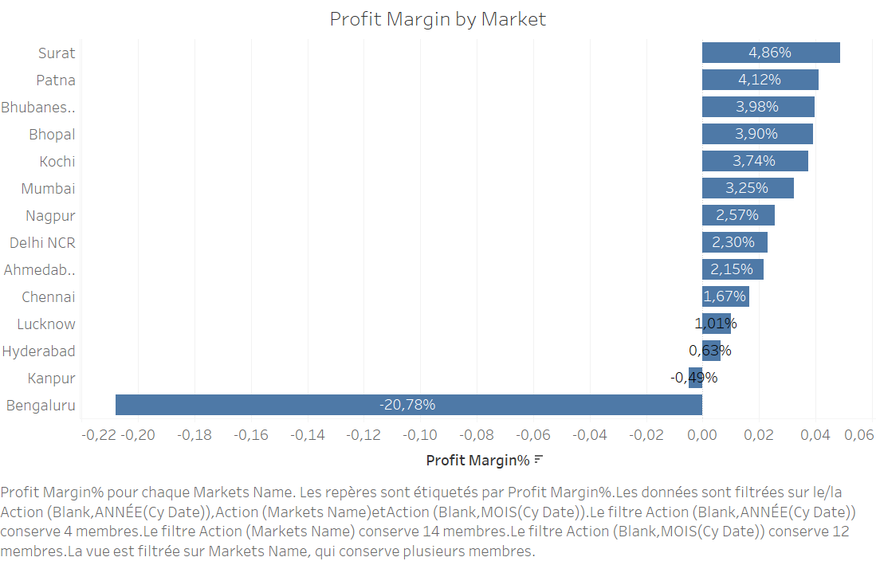

Slide 5
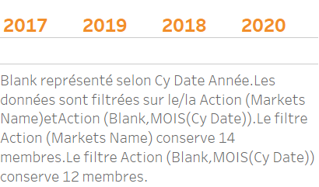

Slide 6


Slide 8
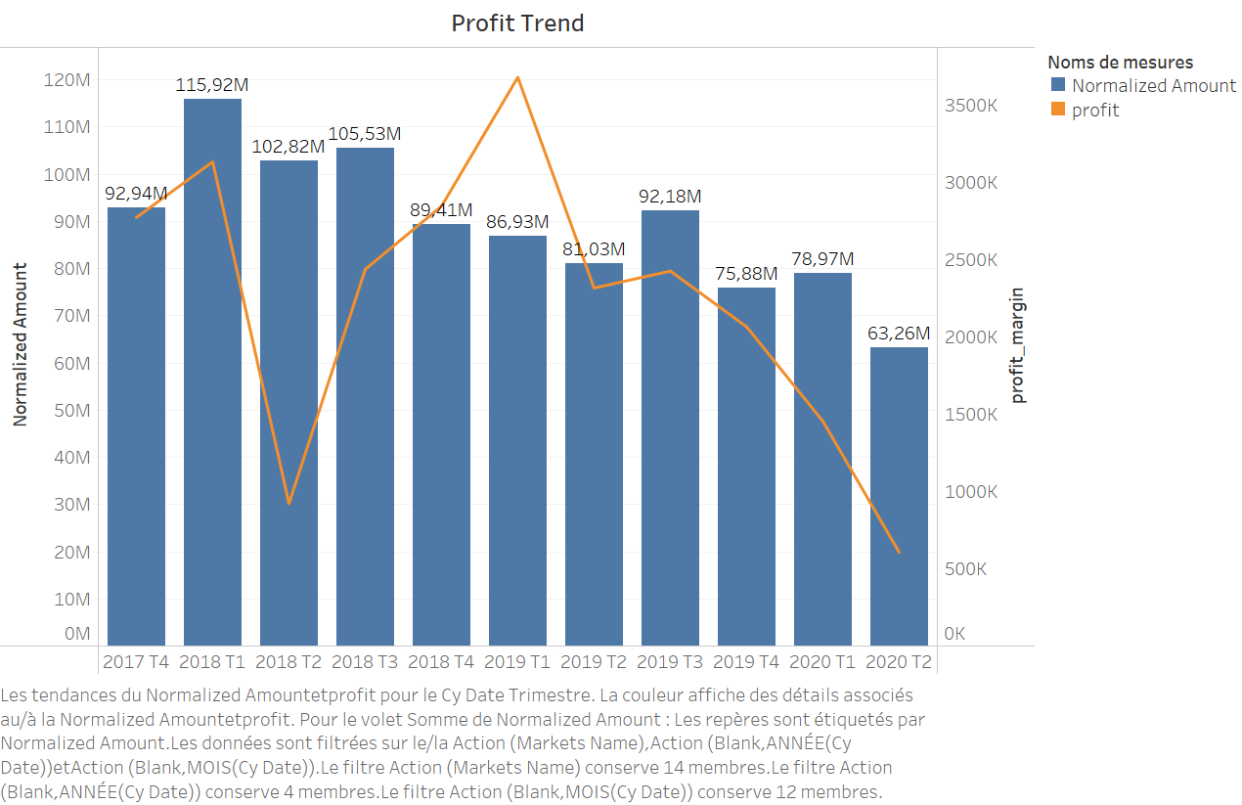

Slide 9
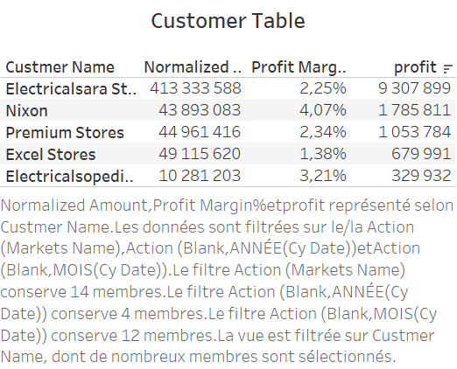

Slide 10
